Slide 1
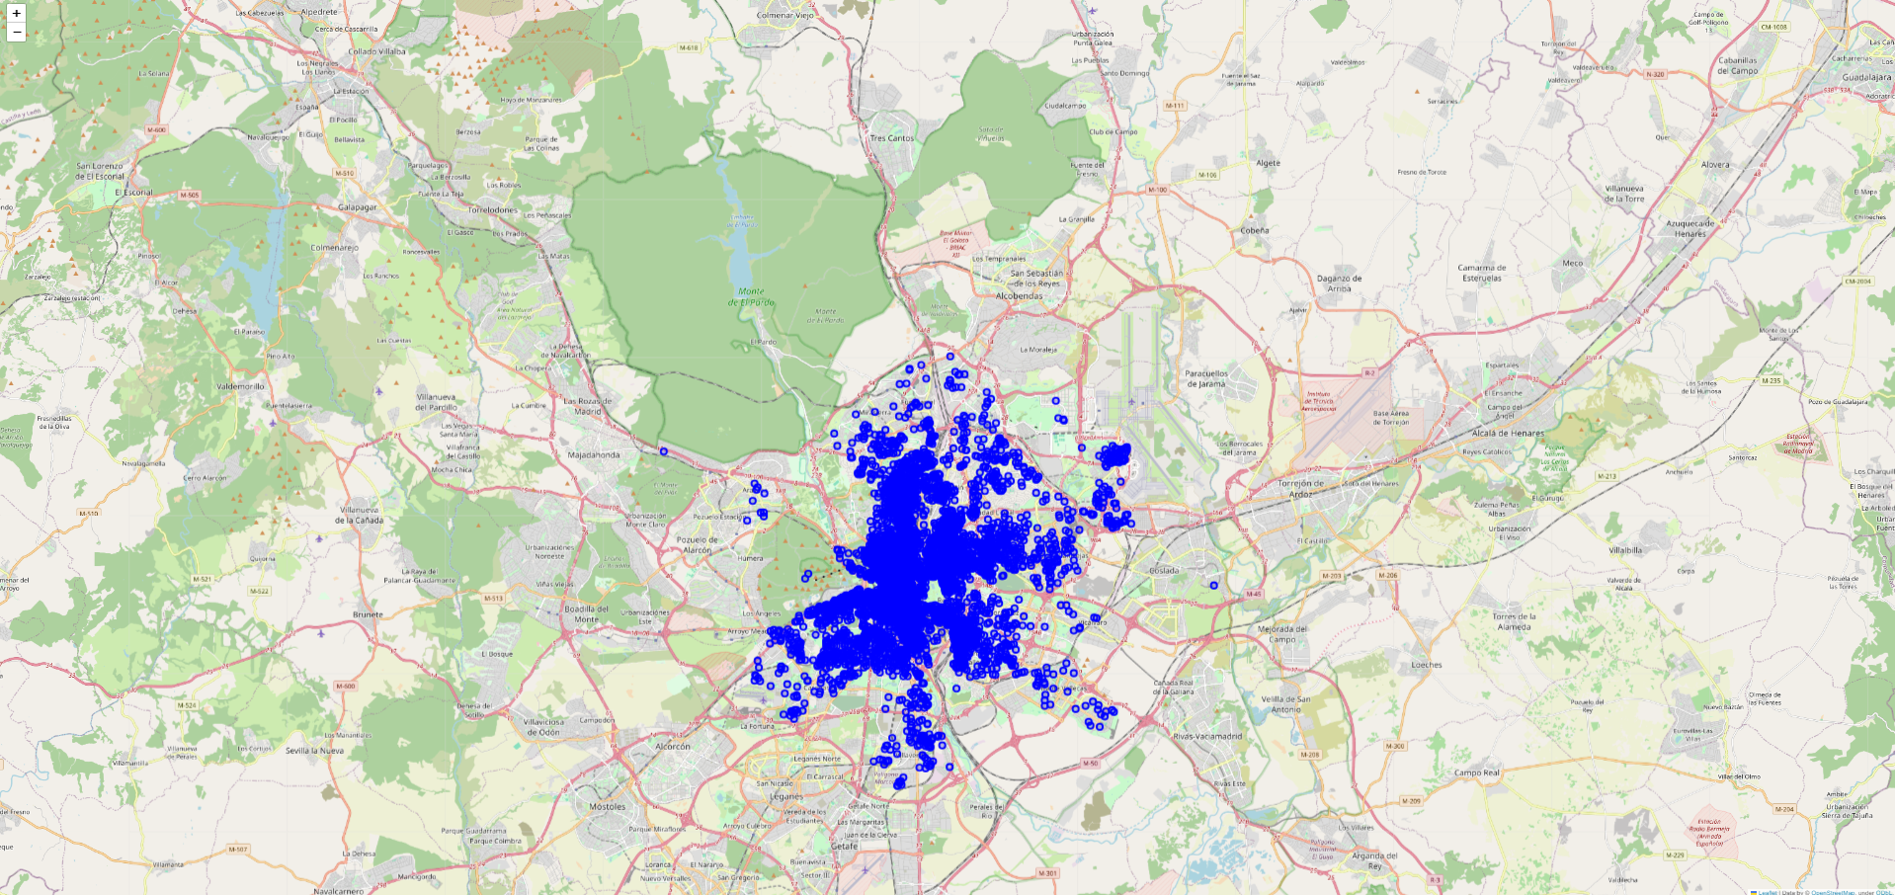


¿Qué puedo hacer para optimizar el precio de mis viviendas en Madrid?
Learn [to be] the future José Antonio Campos Lora

Slide 2
ÍNDICE
1 - Contexto.
2 - Analysis.
3 - Recomendaciones y conclusiones

Slide 3
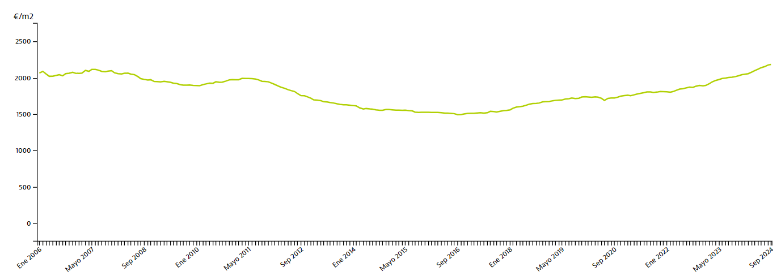
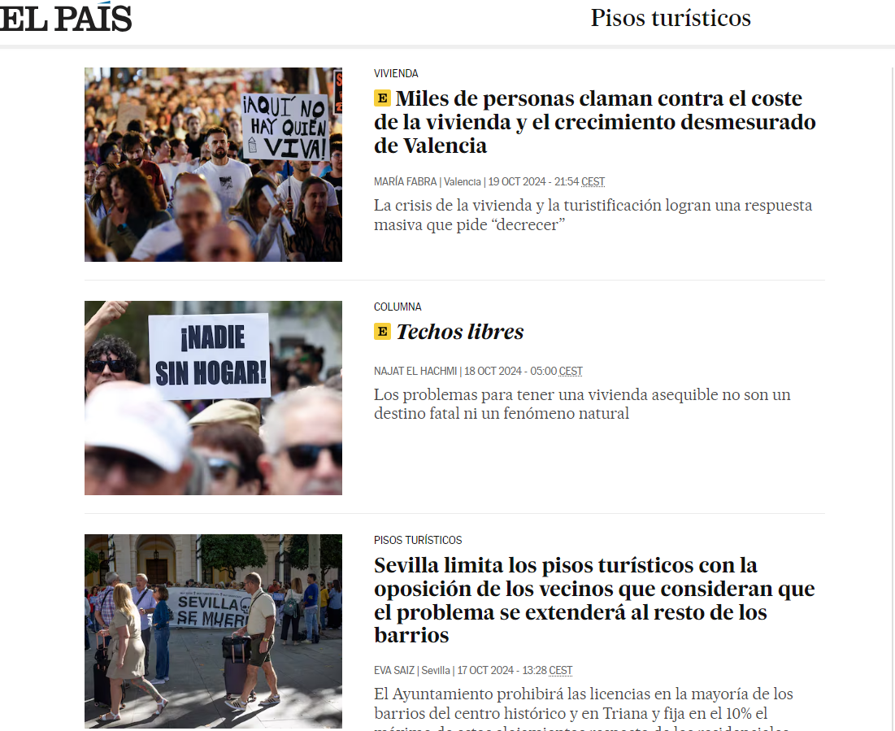


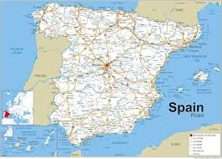


Evolución del mercado de alquiler turístico
La evolución de los precios del mercado de alquiler turísticos, que ha explotado en el periodo 2015 -2024 y esto a influenciado el mercado de alquiler y compra de domicilios, creando un gran incremento en los precios, alcanzando valores históricos máximos . Esta variabilidad en los precios aumenta la importancia de los anfitriones de estimar el valor de los domicilios para obtener el mayor rendimiento de estos.
Llega a
España
Airnbn
Llega a
España
Booking
Historicos
en turismo
Incrementos precio
vivienda
Nace
Booking
Nace
Airnbn
Turismo en alza
Covid - 19
1996
2007
2009
2015
2019
2020
2023
2024

Slide 4
Análisis realizado
¿Qué variables muestran mayor influencia en el precio/noche de los apartamentos que tienen entre 1-3 habitaciones, más de 1 reviews, con un precio inferior a 200€ publicados en Airnbn ubicadas en Madrid?

Slide 5






Analysis - Hipótesis
NUCLIO DIGITAL SCHOOL
Análisis realizado
Se han analizado 17 características distribuidas en 5 grupos en busca de evidencias estadísticas que discriminen a los apartamentos con mayor precio según sus características.
Precio propiedades Airbnb
Condiciones
Anfitrión
Localización
Caracteristicas
Reseñas
Mínimo´/máximo de estancia Política cancelación
Superhost
Verificación del anfitrión
Número de propiedades que posee
Barrios Distancia Puerta del Sol/Aeropuerto
Capacidad
Modalidad del apartamento
Baños
Camas
Tipos de camas
Habitaciones
Amenities
Rating de reviews
Notes:
2min

Slide 6
Analysis - Hipótesis
NUCLIO DIGITAL SCHOOL
Análisis realizado
Empleando un código de colores señalamos las variables que encontramos significativas y no significativas para tener una visión global de las variables que pueden ser útiles para discriminar
Precio propiedades Airbnb
Condiciones
Anfitrión
Localización
Características
Reseñas
Anfitrión
Localización
Localización
Caracteristicas
Caracteristicas
Reseñas
Reseñas
Mínimo´/máximo de estancia Política cancelación
Superhost
Verificación del anfitrión
Número de propiedades que posee
Barrios Distancia Puerta del Sol/Aeropuerto
Capacidad
Modalidad del apartamento
Baños
Camas
Tipos de camas
Habitaciones
Amenities
Rating de reviews
Notes:
2min

Slide 7
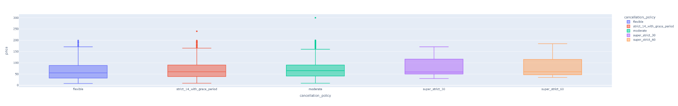
Analysis - Hipótesis
NUCLIO DIGITAL SCHOOL
Análisis
Apreciamos que cuanto más estricta es la política de cancelación para devolver mayor importe mayor precio puede alcanzar el apartamento
Notes:
2min

Slide 8
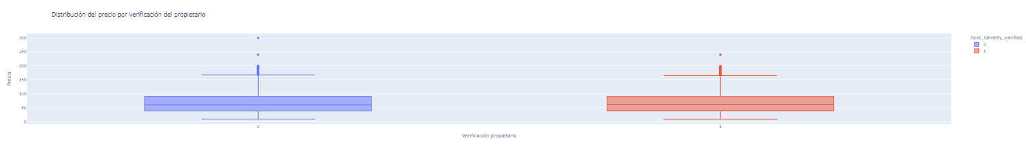
Analysis - Hipótesis
NUCLIO DIGITAL SCHOOL
Análisis
Observamos que si la cuenta del propietario se encuentra verificada el precio es mayor.
Notes:
2min

Slide 9
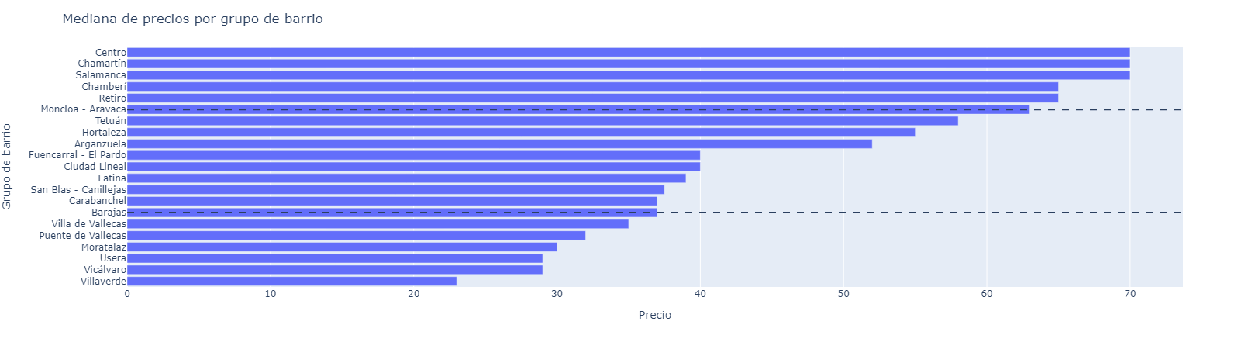
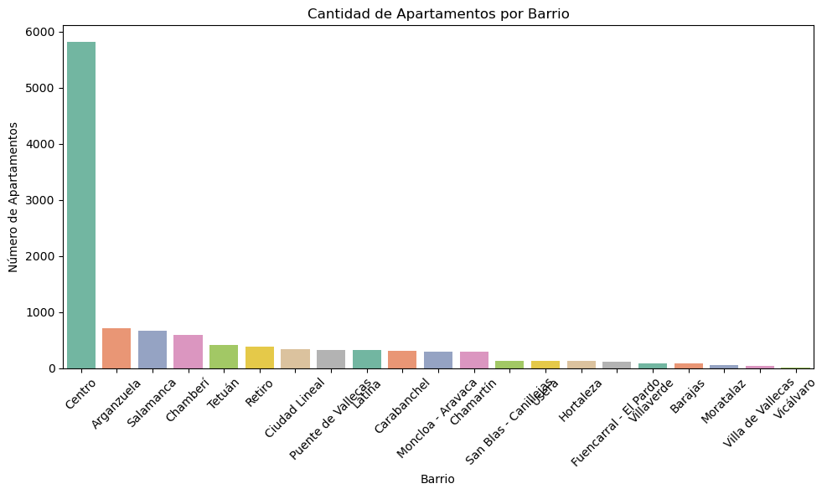
Analysis - Hipótesis
NUCLIO DIGITAL SCHOOL
Análisis
Se aprecia que los barrios (Centro, Chamartín y Salamanca ) con un mayor precio es tres veces superior al valor noche del barrio (Villaverde) con menor valor.
Llama la atención que la mayoría de los apartamentos se encuentran situados en el Centro
Notes:
2min

Slide 10
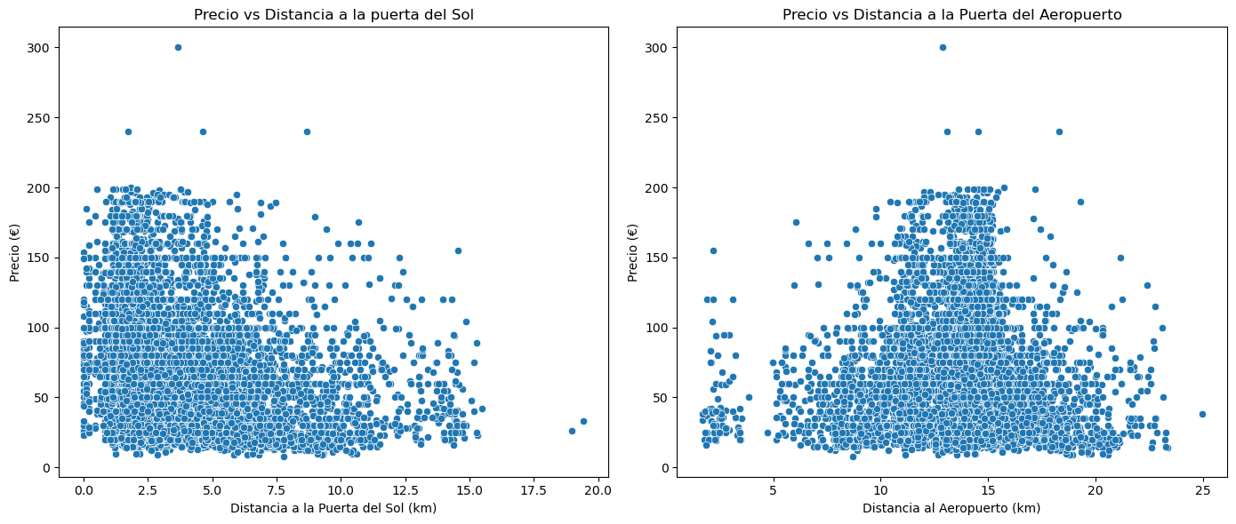
Analysis - Hipótesis
NUCLIO DIGITAL SCHOOL
Análisis
Podemos apreciar que la tendencia es que los apartamentos con mayor precio se encuentran entre 1 y 6 km de distancia de la Puerta del Sol.
Y con una distancia de 10-15 km del Aeropuerto.
Notes:
2min

Slide 11
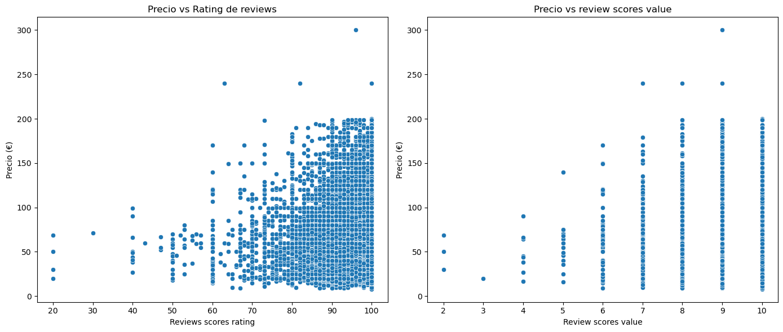
Analysis - Hipótesis
NUCLIO DIGITAL SCHOOL
Análisis
Se aprecia que los apartamentos con reviews más bajas en valor o rating son más baratas que la se encuentran en un rating superior al 80% o una valoración superior a 8.
Notes:
2min

Slide 12
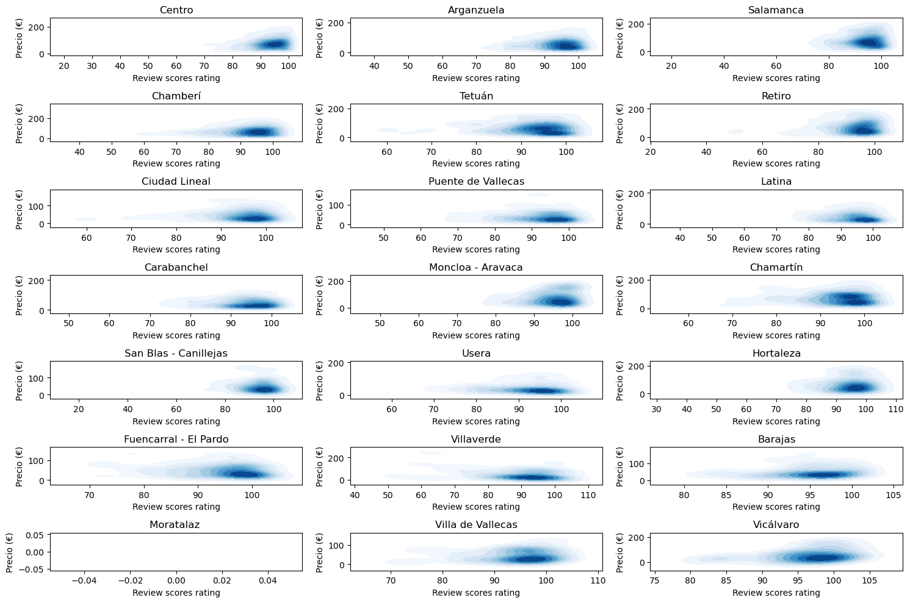
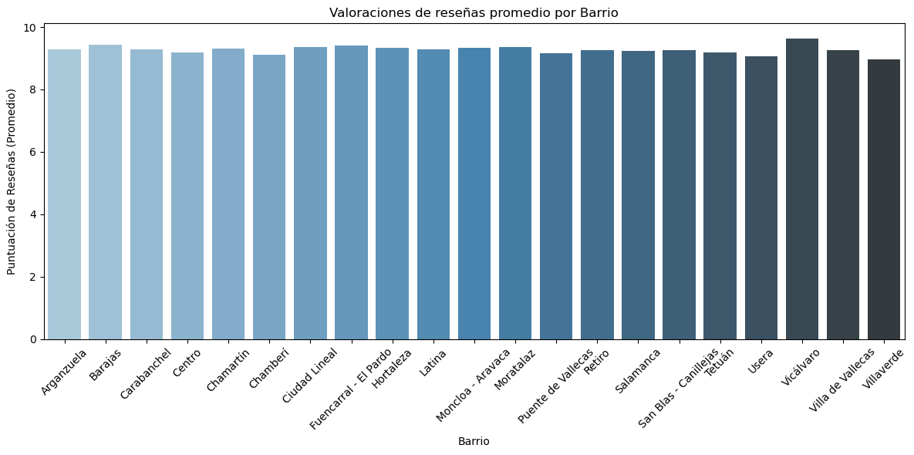
Analysis - Hipótesis
NUCLIO DIGITAL SCHOOL
Análisis
Los barrios tienen unos ratings altos Vicálvaro el barrio con mejor rating.
Observamos también que los barrios cuanto mayor valoración tienen mayor precio
Notes:
2min

Slide 13
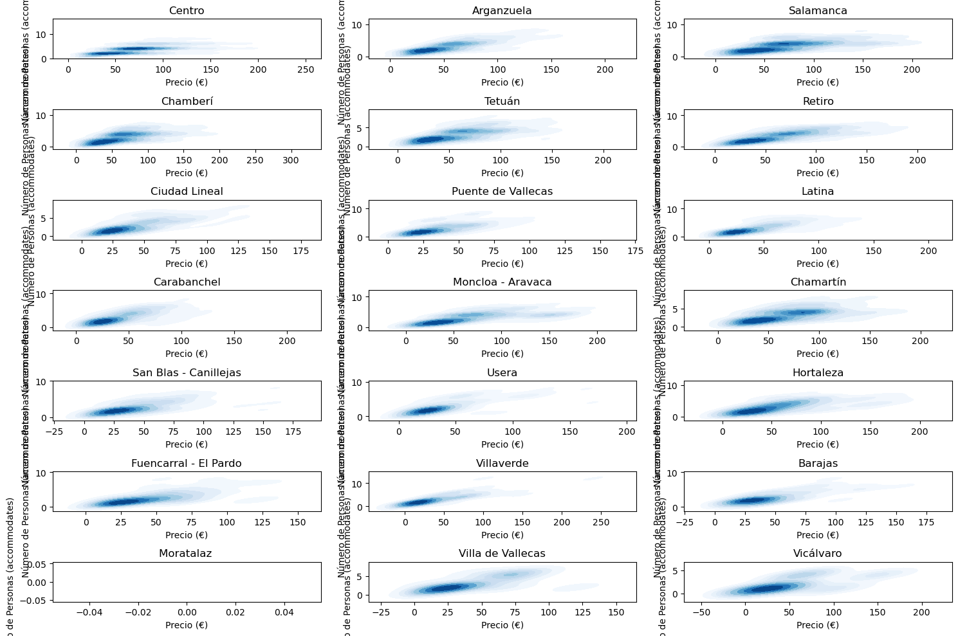
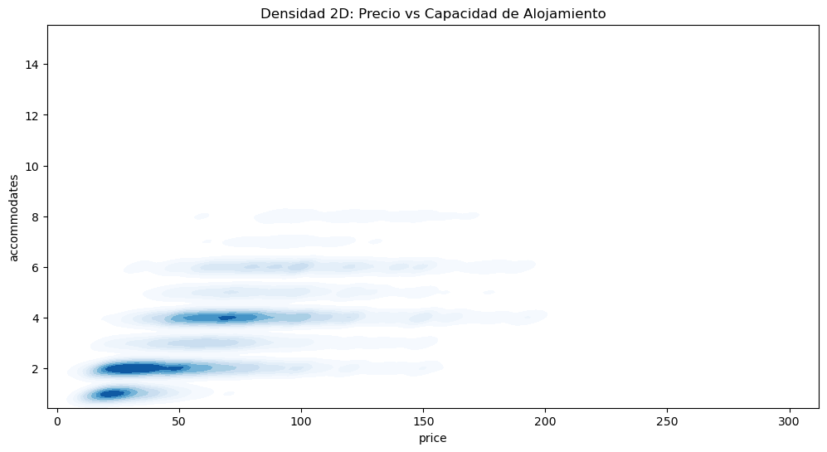
Analysis - Hipótesis
NUCLIO DIGITAL SCHOOL
Análisis
Los apartamentos con mayor capacidad, se encuentran en los barrios de Salamanca y Retiro, también son donde es más frecuente encontrarlos.
Se aprecia que cuanto mayor capacidad tiene el apartamento mayor precio.
Notes:
2min

Slide 14
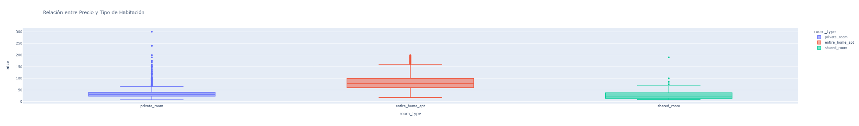
Analysis - Hipótesis
NUCLIO DIGITAL SCHOOL
Análisis
Los apartamentos privados son los que mayor precio tienen.
Notes:
2min

Slide 15
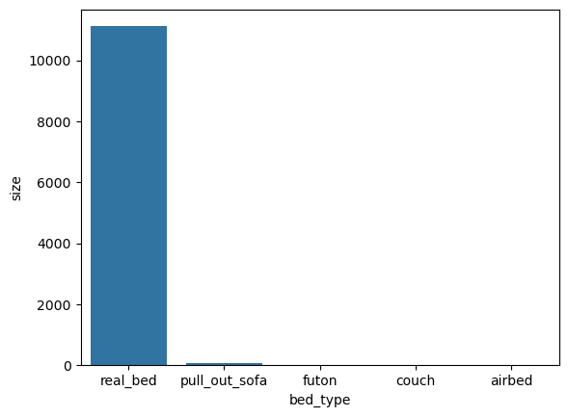
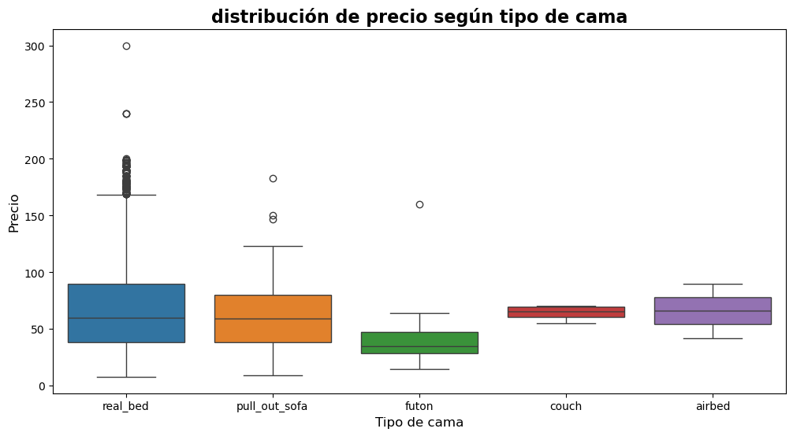
Analysis - Hipótesis
NUCLIO DIGITAL SCHOOL
Análisis
El tipo de cama que más está presente en los apartamentos es cama real y por lo que los inquilinos suelen pagar mayores precios.
Notes:
2min

Slide 16
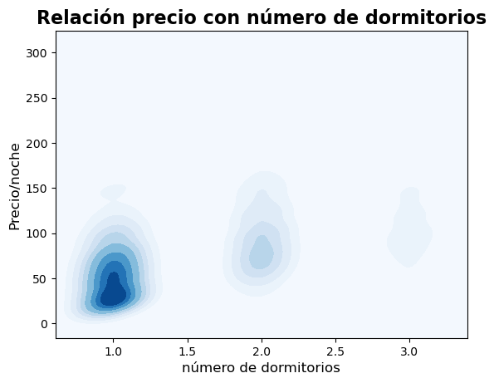
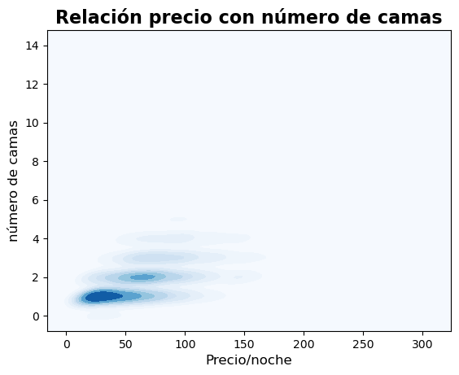
Analysis - Hipótesis
NUCLIO DIGITAL SCHOOL
Análisis
Cuanto más dormitorios posea nuestro apartamento mayor podrá ser su precio.
Cuanto más camas posea nuestro apartamento mayor podrá ser su precio.
Notes:
2min

Slide 17
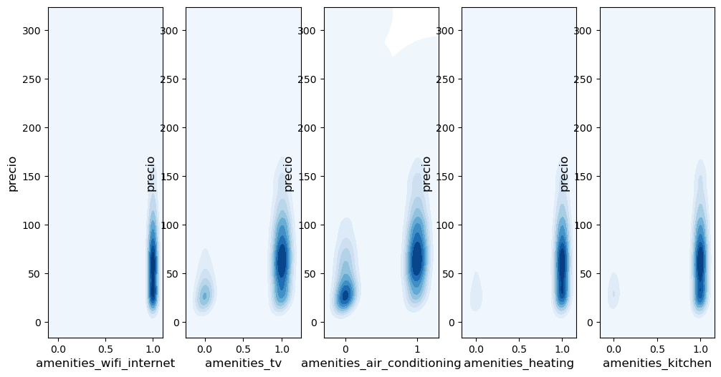
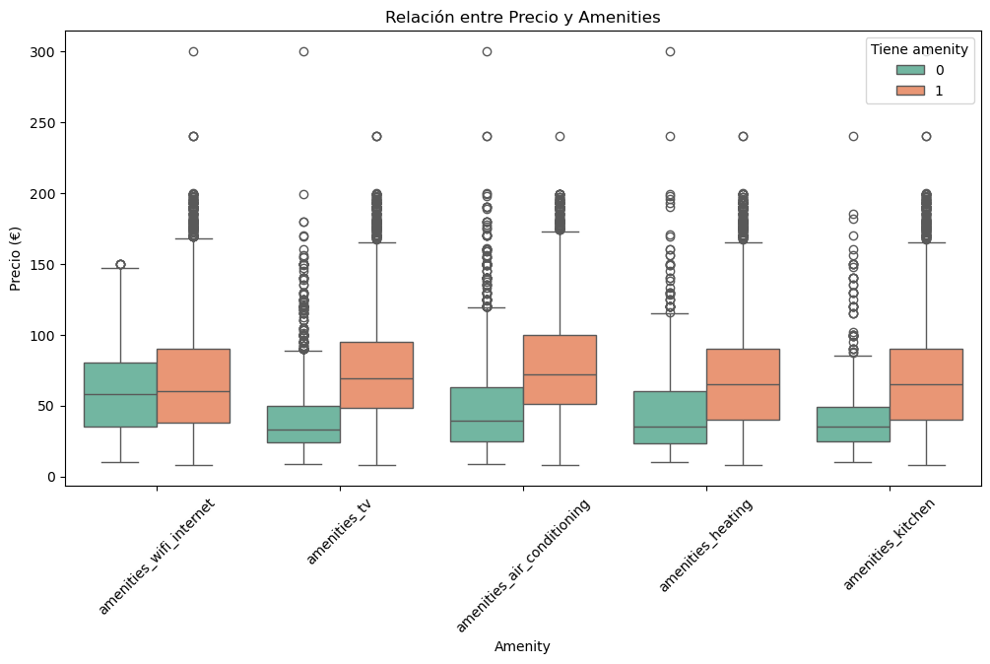
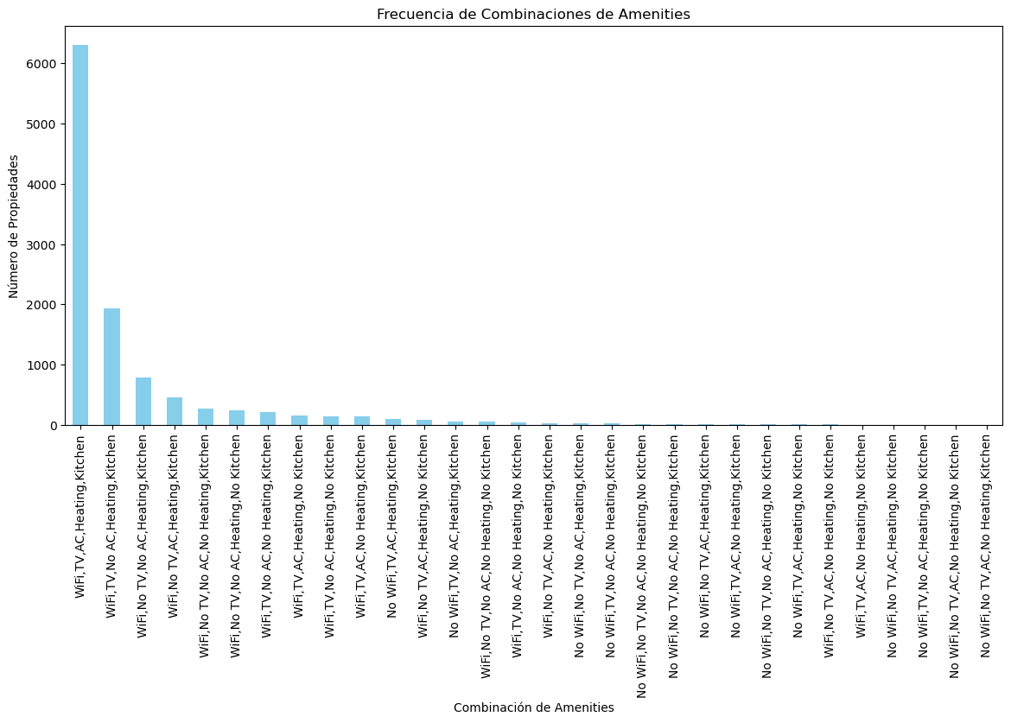
Analysis - Hipótesis
NUCLIO DIGITAL SCHOOL
Análisis
Observamos que el precio se puede subir añadiendo la amenities que nos falte, la que suelen faltar son TV y aire acondicionado, mayor cantidad el aire.
Notes:
2min

Slide 18
Analysis - Análisis
NUCLIO DIGITAL SCHOOL
Recomendaciones
Cuanto más amenities poseamos mayor precio podremos tener. Desembolso en aires acondicionados y TV, son los que más se repite su ausencia.
El tipo de cama debe de ser real y nos permite mayor precio. Subir los precios en los apartamentos que mayores capacidad y cantidad de cama y dormitorios posean.
Seguir una política de cancelación estricta nos permitirá subir el precio.
Que la cuenta del anfitrión se encuentre verificada nos permitirá una subida en el precio.
Subir el precio en los apartamentos que se encuentre a una distancia entre 2-4 km de la Puerta del Sol y a 10 - 15 km del aeropuerto.
Mejorar valoraciones inferiores al 80% para poder subir el precio.
Condiciones
Anfitrión
Localización
Características
Reseñas
Notes:
2min

